Slide 1
Život na europskom Sredozemlju

Slide 2
Nakon današnjeg sata moći ćete…
Opisati i usporediti geografske posebnosti europskih regija
Objasniti prilagodbu čovjeka životu na mediteranskom kršu i opisati specifičnosti mediteranskoga kulturno – civilizacijskog kruga
Analizirati gospodarsku važnost turizma i utjecaj na preobrazbu prostora u državama Južne Europe

Slide 3
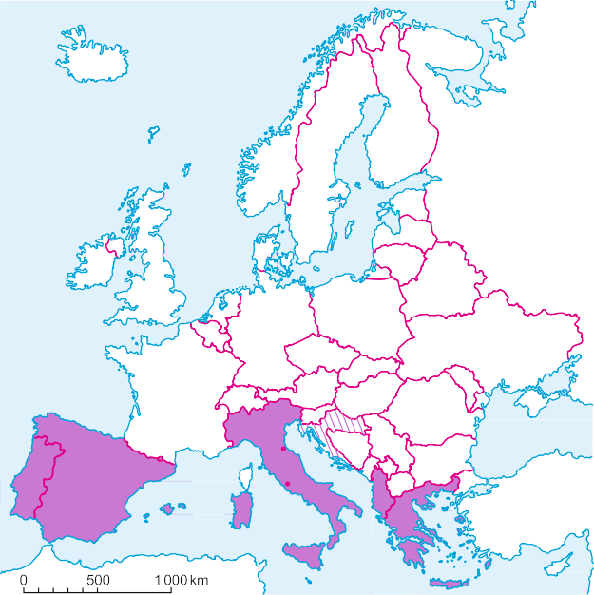
Prisjetimo se:
države Južne Europe
Sredozemlje ili Mediteran
položaj Sredozemlja

Slide 4
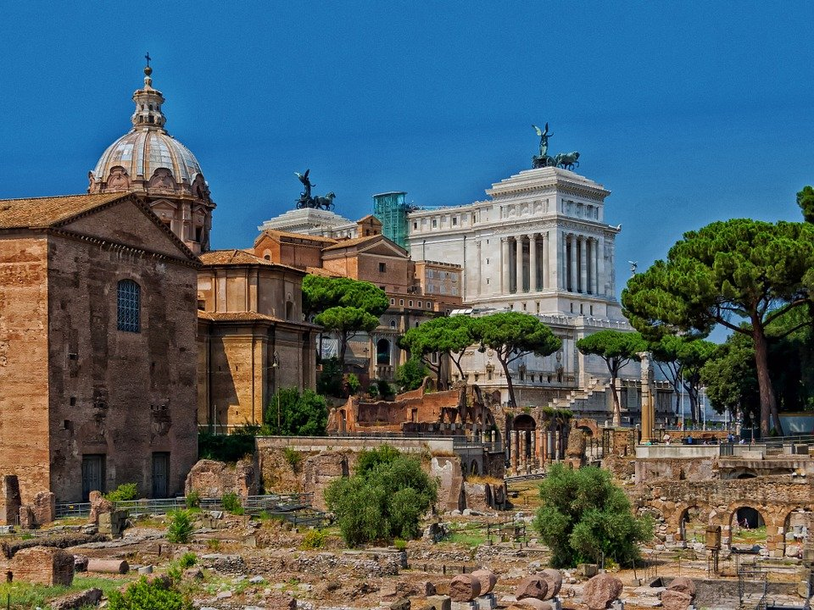
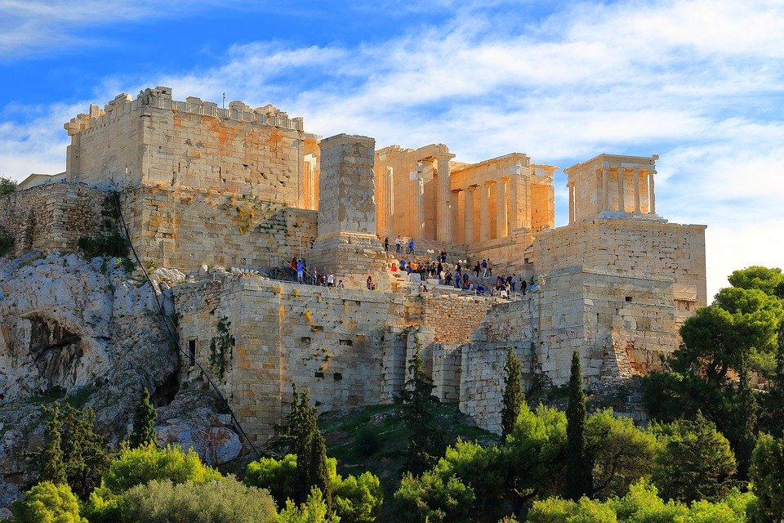
Sredozemni (mediteranski)- kulturno civilizacijski krug
Glavna obilježja:
sličnosti u povijesnom razvoju, kulturnim i društveno- gospodarskim značajkama prostora
utjecaj brojnih civilizacija i država
Antička Grčka, Rimsko Carstvo, Arapi

Slide 5
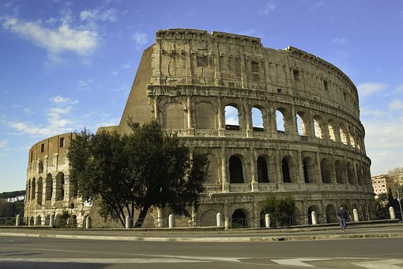
Gradovi i način života
prostor najstarijih gradova
obilježja su: uske ulice, zgrade na više katova, upotreba kamena….
ulice su građene od središnjeg trga prema rubovima grada
mnogobrojne kulturno- povijesne znamenitosti unutar gradova
veliki dio stanovništva živi od turizma
zbog klime i vrućina način života je specifičan
predvečer i noću su gradovi prepuni ljudi

Slide 6
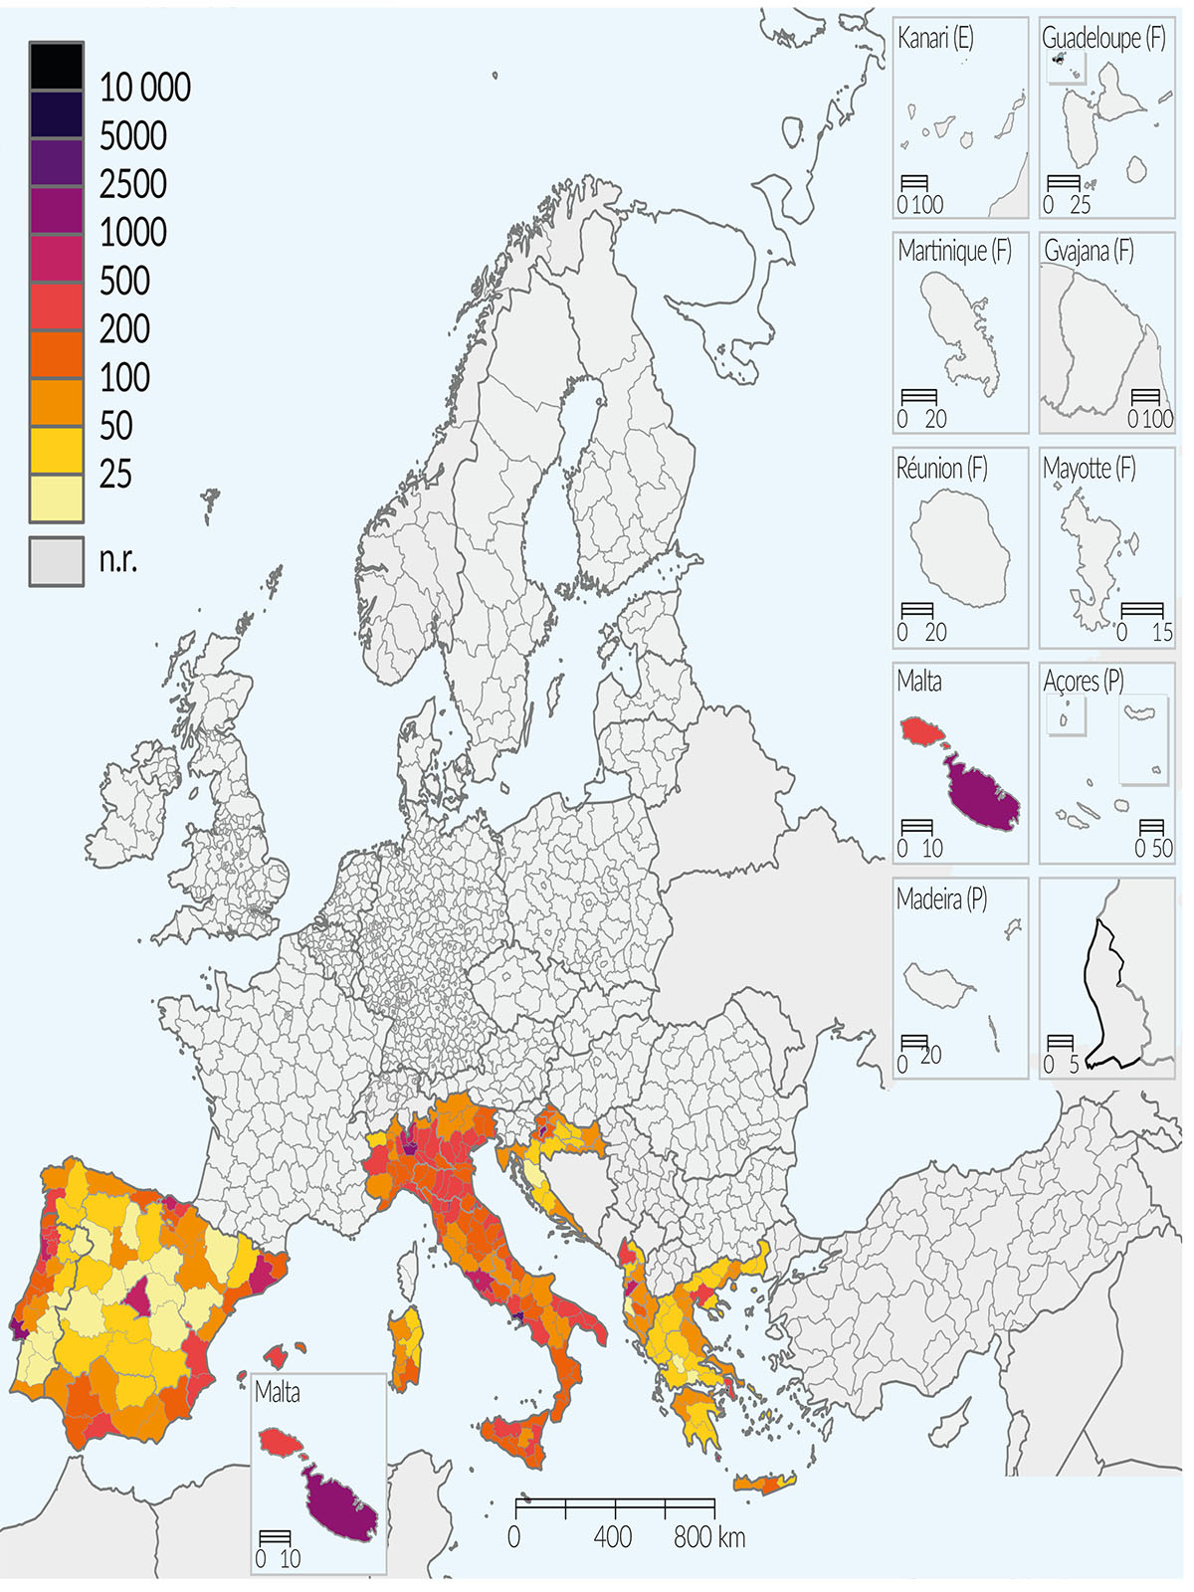
Velike razlike u gustoći naseljenosti
najgušće su naseljene male države- Vatikan, San Marino, Malta
Promotri priloženu kartu. Postoje li razlike u gustoći naseljenosti unutar pojedinih država?
najgušće su naseljene nizine uz rijeke i obalne ravnice
od većih država najgušće je naseljena Italija

Slide 7
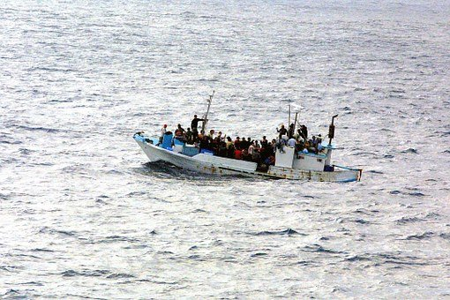
Prirodno i prostorno kretanje stanovništva
velike razlike u prirodnom kretanju stanovništva
Promotri statistički prilog na kraju udžbenika i analiziraj stope rodnosti, smrtnosti i prirodne promjene država Južne Europe.
do velikih geografskih otkrića prevladavalo je doseljavanje a nakon otkrića odseljavanje stanovništva
prvo su se većinom iseljavali Portugalci i Španjolci
nakon njih Talijani i Grci
danas prevladava doseljavanje iz Afrike i Azije
dio stanovništva se doseljava i iz siromašnijih država Srednje i Jugoistočne Europe

Slide 8
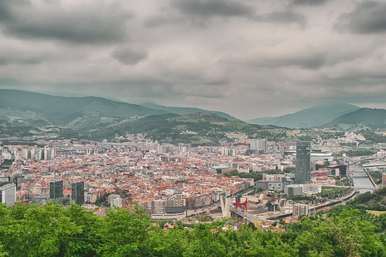
Jezici, vjera i pismo
prevladavaju romanski jezici
grčki i albanski pripadaju posebnoj skupini indoeuropskih jezika
malteški i baskijski ne pripadaju ostalim skupinama jezika
Na stranici 125. u udžbeniku pročitaj zanimljivost o malteškom jeziku
Bilbao- najveći baskijski grad

Slide 9
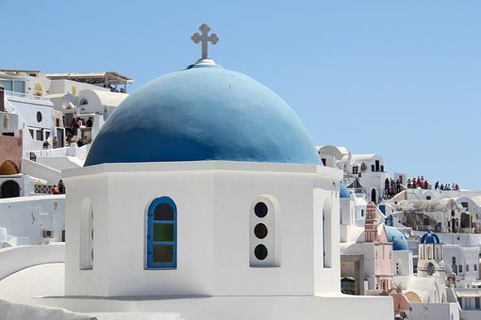
Vjera
najraširenija religija je kršćanstvo
Albaniji- većina stanovništva islamske vjeroispovijesti
Grčka- oko 90% stanovništva sljedbenici Grčke pravoslavne crkve
Grčka pravoslavna crkva na otoku Santorini

Slide 10
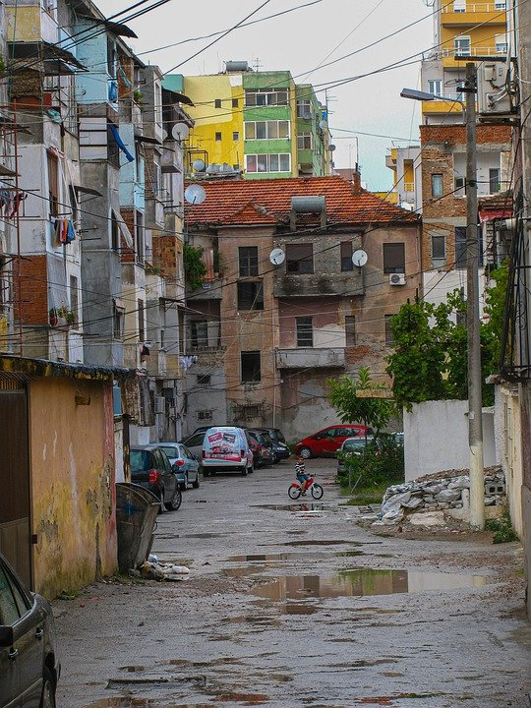
Gospodarstvo
velike razlike razvijenosti unutar pojedinih država
Albanija je najsiromašnija država
brži razvoj potaknut je ulaskom u međunarodne integracije
Koje su države Južne Europe članice Europske unije?
Siromašna četvrt u Tirani

Slide 11
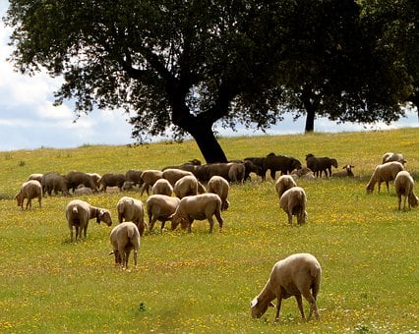
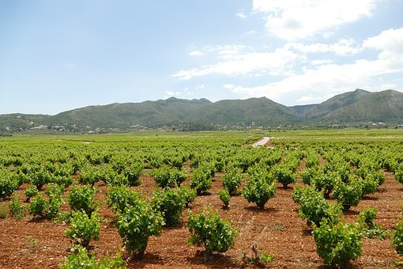
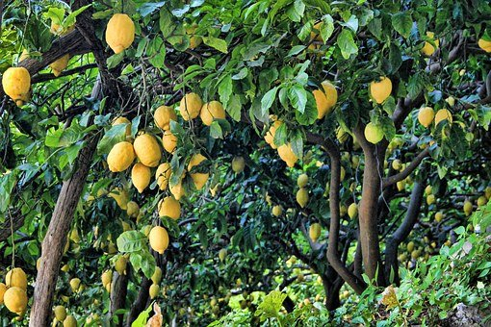
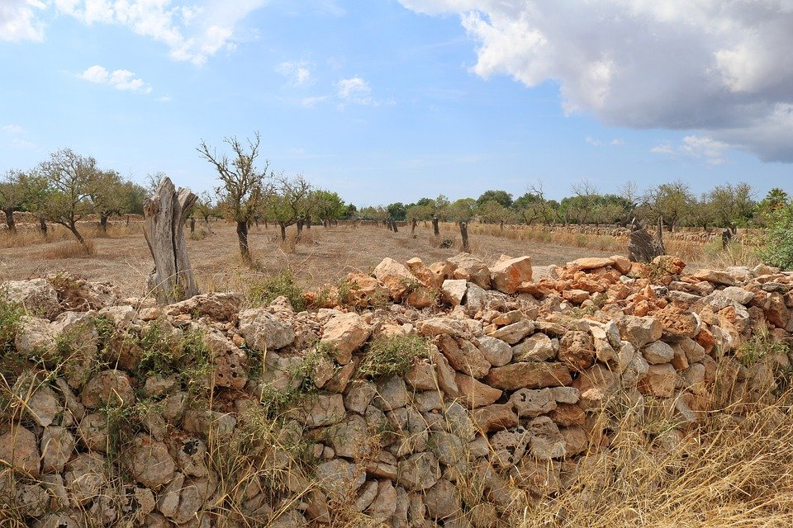
Poljoprivreda
iznimno težak prostor za razvoj poljoprivrede
Razmisli zašto?
izgradnja suhozida- zidovi bez vezivnog materijala nastali uklanjanjem kamena iz obradivih površina
Masline
Agrumi
Vinova loza
Stočarstvo

Slide 12
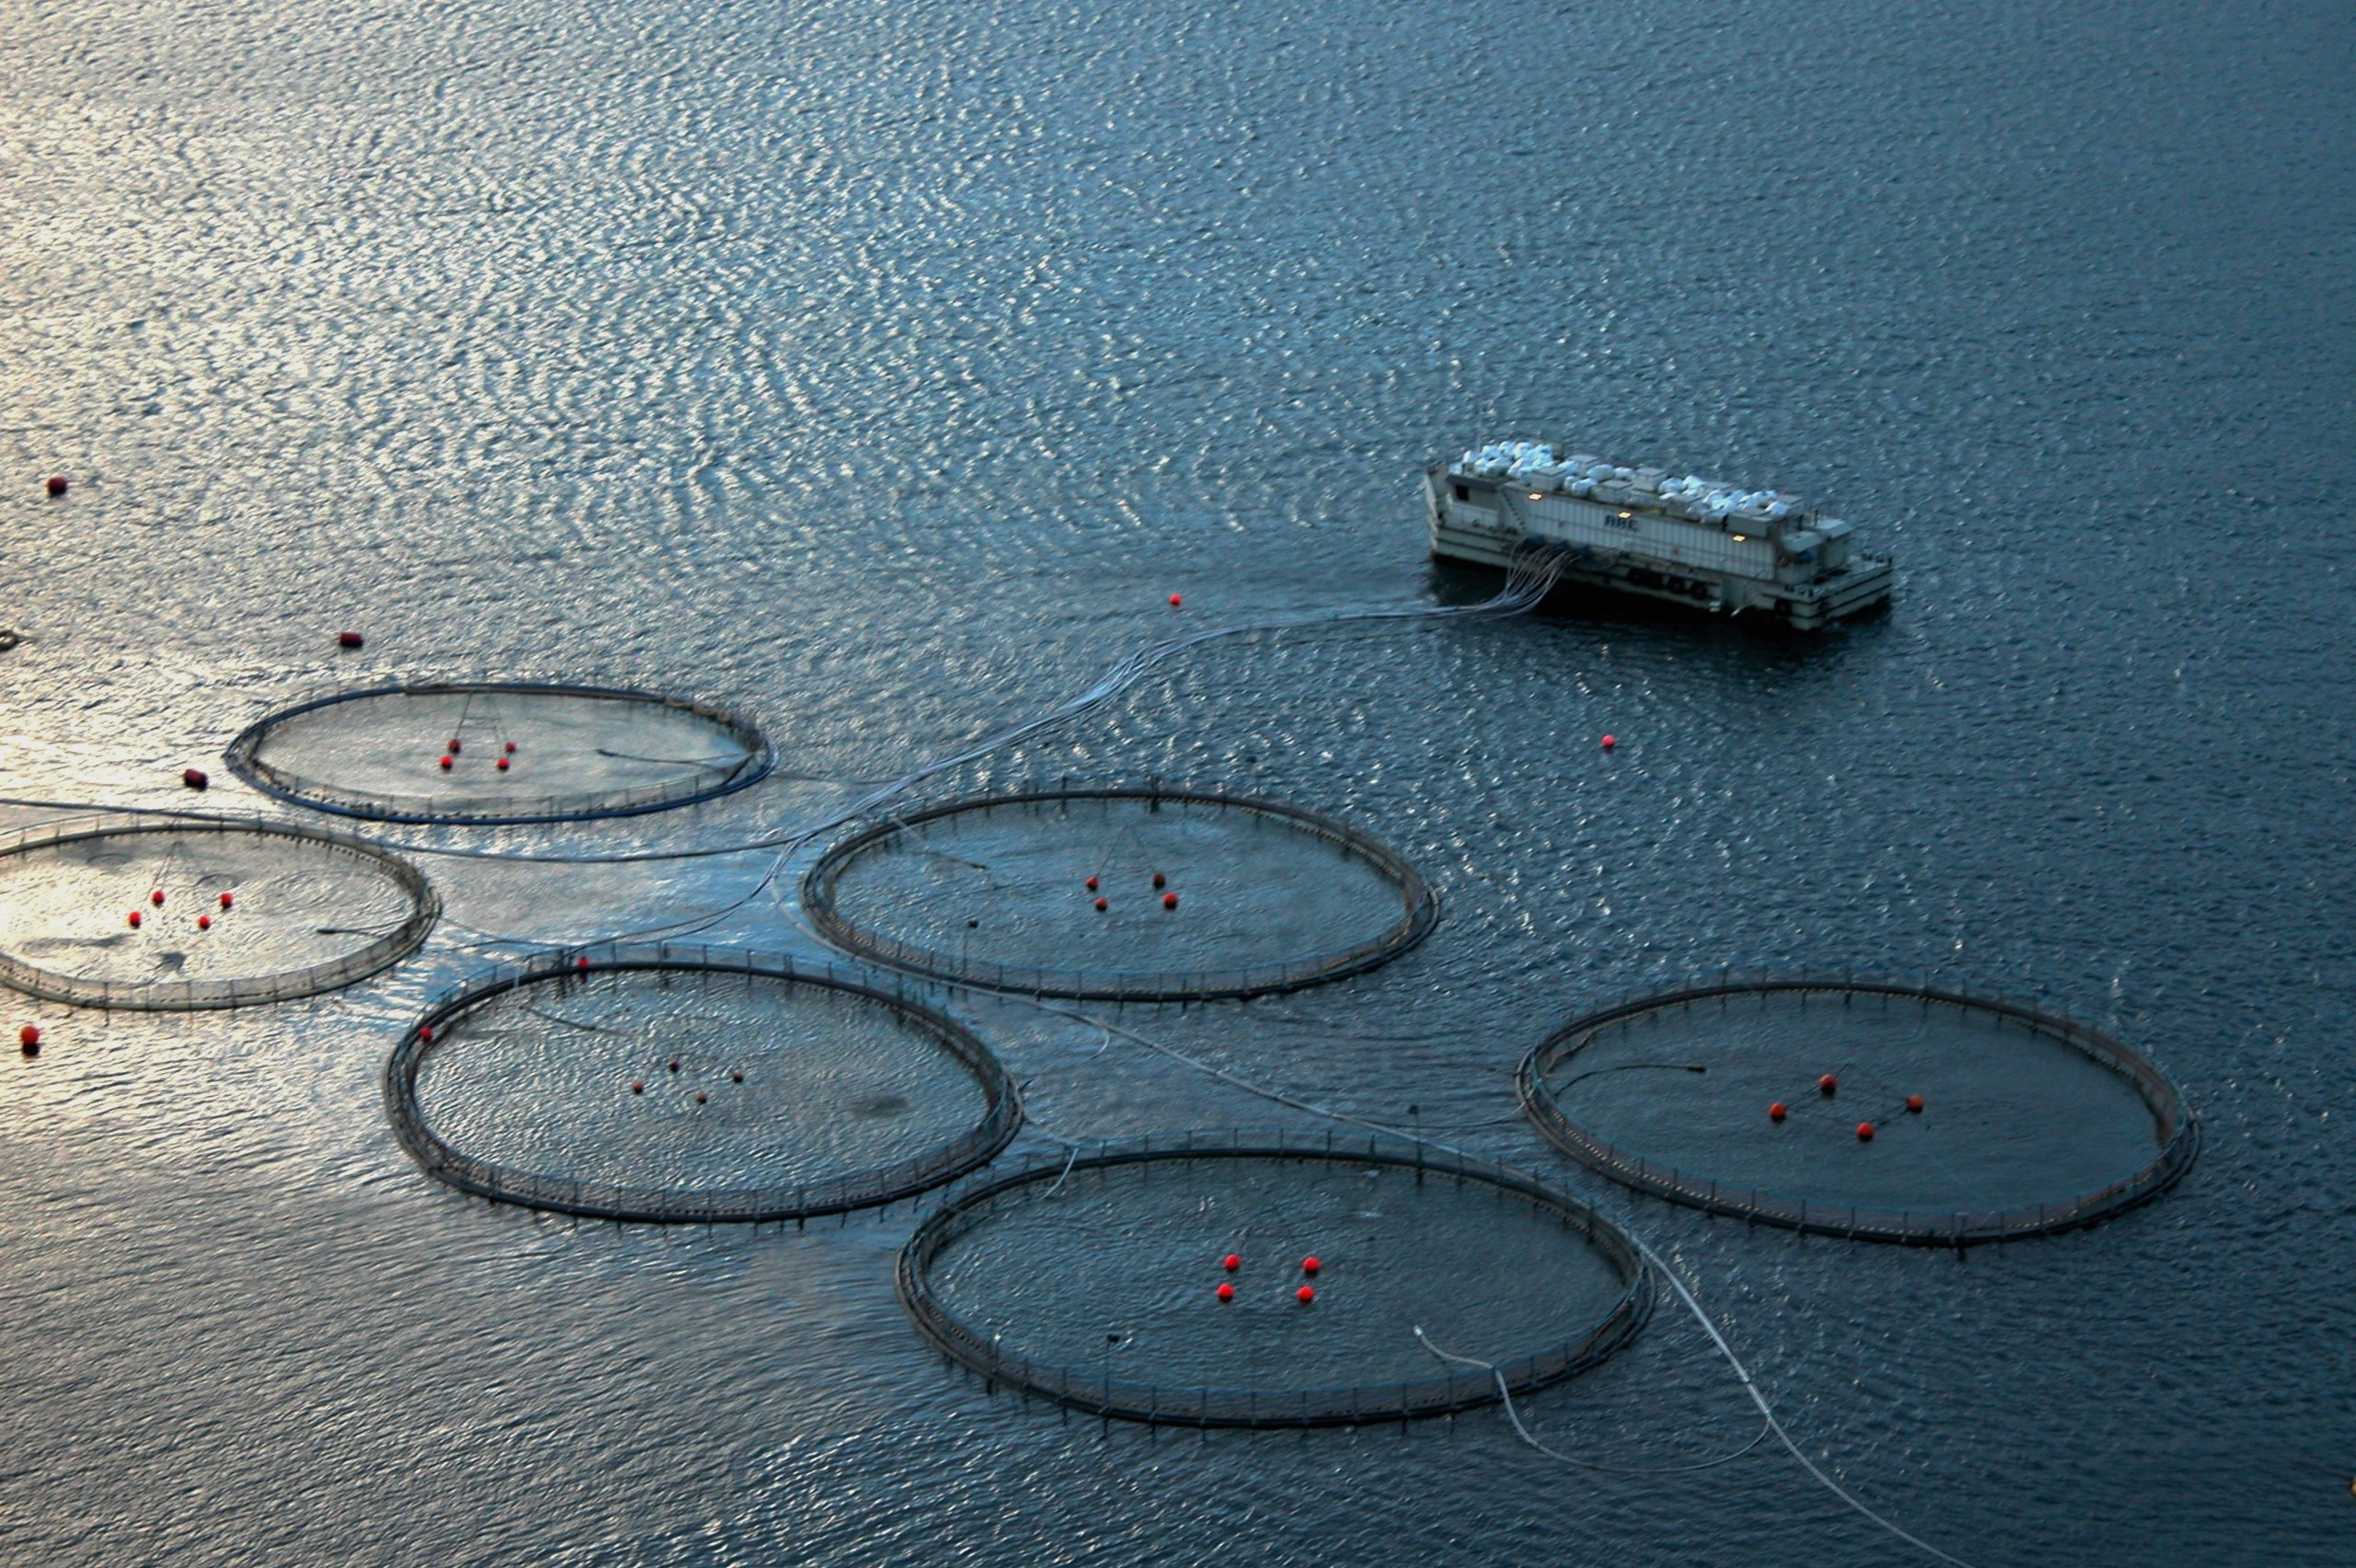
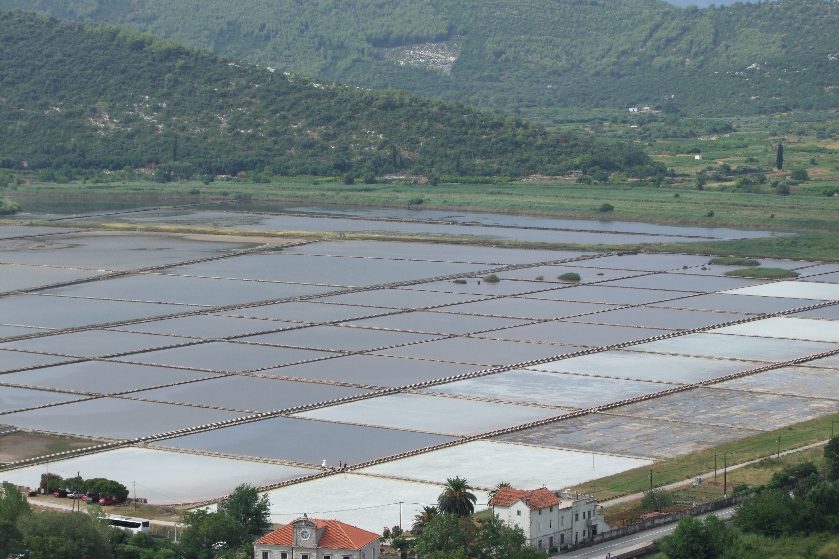
Ribarstvo
prostor oduvijek usmjeren na more
Sredozemlje je bogato brojnim vrstama ribe, ali ih nema u dovoljnim količinama
Marikultura- uzgoj riba i drugih morskih organizama
brojne solane
Kolika je prosječna slanost Jadranskog mora?

Slide 13
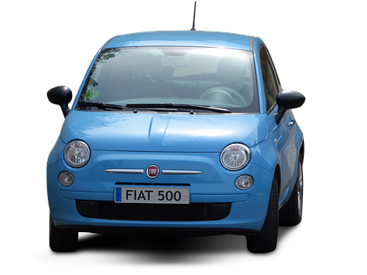
Industrija
većina prostora je siromašna rudama i fosilnim gorivima
razvoj industrije vezan je za HE te uvoz nafte i plina
u novije doba razvijaju se i ostali obnovljivi izvori energije (sunčeve i vjetroelektrane)
zbog uvoza sirovina mnogi su industrijski pogoni smješteni u lukama
razvijena automobilska, petrokemijska i kemijska industrija, brodogradnja i proizvodnja strojeva

Slide 14
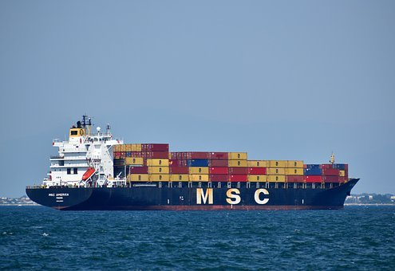
Pomorstvo
pomorstvo je razvijeno od pamtivijeka
plovidba Sredozemljem omogućila je razmjenu proizvoda među stanovnicima triju kontinenata
danas je Grčka među vodećim brodovlasničkim državama svijeta

Slide 15
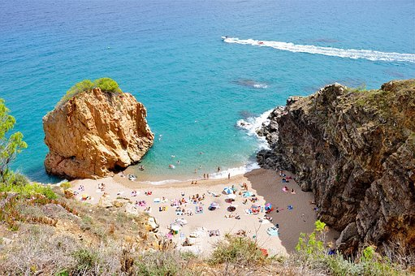
Turizam
prirodni preduvjeti za razvoj turizma- Sredozemno more i klima
brojni su i društveni preduvjeti (kulturno-povijesni spomenici)
Andora, San Marino i Malta glavni prihod ostvaruju od turizma

Slide 16
Ponavljanje
1. Navedi obilježja sredozemnog kulturno- civilizacijskog kruga.
2. Opiši izgled gradova ovog prostora?
3. Objasni prirodno i prostorno kretanje stanovništva.
4. Koja skupina jezika prevladava?
5. Nabroji zastupljene vjere i pisma.
6. Koja su obilježja gospodarstva? Navedi najvažnije djelatnosti.

Slide 17
Izradio: Damir Vinković, prof.

